Slide 1


Modelli di Few-Shot Learning per classificazione e localizzazione di eventi bio-acustici
Seduta di Laurea del 25/09/2024
Corso di Laurea Magistrale in Ingegneria Informatica
2023-2024

Slide 2
Candidato
Aldo Barca 100050457
Relatrice
Prof.ssa Daniela Giordano
Prof.ssa Daniela Giordano
Co-relatori
Dr. Salvatore Calcagno
Dr. Simone Carnemolla
2023-2024

Slide 3

Audio Machine Learning
Settore in rapida crescita con numerosi futuri utilizzi:
Utilizzo dell'AI per analizzare e interpretare segnali sonori.
Localizzazione di eventi acustici: identificazione e rilevamento di suoni.

Slide 4
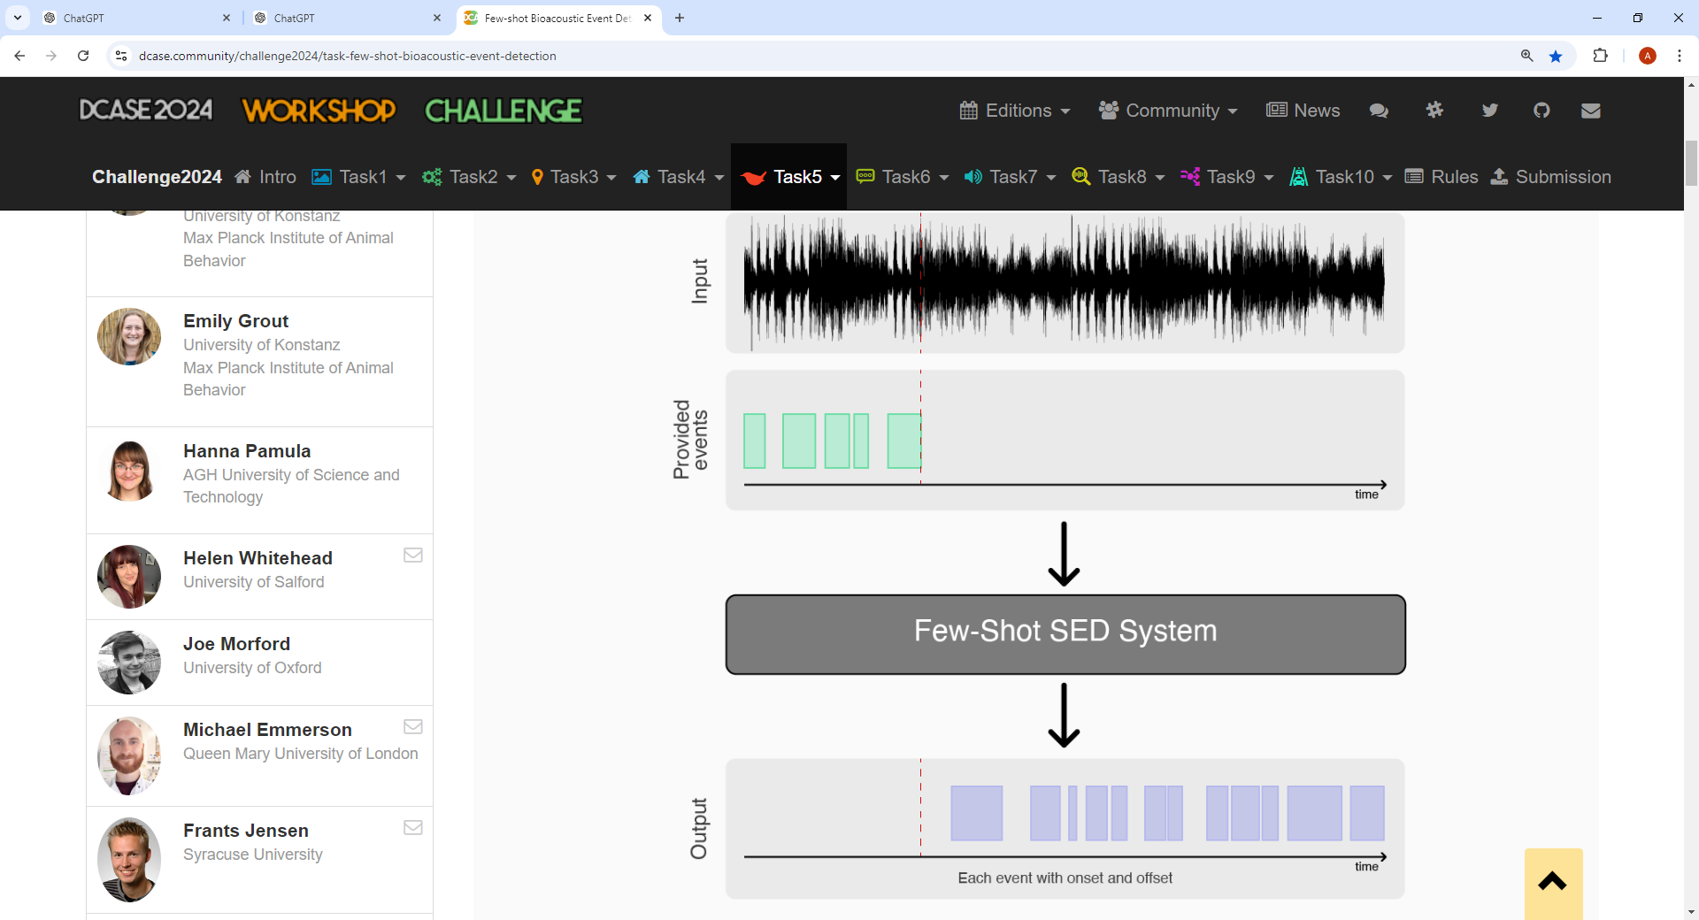
Few-Shot Bioacoustic Event Detection
Il punto di partenza di questo lavoro di Tesi è il task 5 della DCASE Challenge 2024.
Il task si basa sulla detection di eventi bioacustici in Few-Shot learning.

Slide 5
Approccio al Task
Punti fondamentali dell’approccio al Task:
Divisione dell’audio intero (support e query set) in frame da 10ms.
Utilizzo di Spettrogrammi Mel.
Audio Data augmentation.

Slide 6
I Modelli usati
Tra i modelli usati nell’elaborato vi sono:
CNN con 3 layers convoluzionali.
Audio Spectrogram Transformer (AST) pre-allenato sul dataset AudioSet.
Wav2Vec2 pre-allenato sul dataset Large 960h.

Slide 7
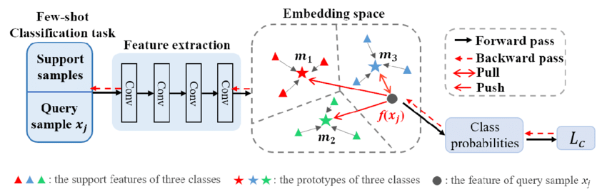
Prototypical Network
Utilizzo di una rete prototipica che dati i pochi esempi disponibili faccia due prototipi, uno negativo e uno positivo.

Slide 8
Training
Fase di training basata su un approccio episodico:
Ogni episodio corrisponde alla combinazione fra classe e audio
Totale di 54 episodi
Training basato su una suddivisione in 2 task, uno principale e uno ausiliario:
Task principale basato su confronto fra protototipo e embedding
Task ausiliario basato sulla classificazione multiclasse

Slide 9
Metriche
Valutazione delle prestazioni del modello fatta attraverso varie metriche:
F1 score classica applicata a livello di classificazione delle frames
F1 score di segmentazione per valutare la localizzazione
Precision di segmentazione
Recall di segmentazione

Slide 10
Risultati
 | CNN | AST | Wav2Vec
F1 score di classificazione | 56,17% | 54,51% | 52,7%
F1 score di localizzazione | 36,21% | 37,84% | 33,64%
Precision di localizzazione | 34,68% | 69,7% | 43,3%
Recall di localizzazione | 41,94% | 37,3% | 35,31%

Slide 11
Sviluppi futuri
Advanced data augmentation tramite generative AI
Prediction feedback system
Ensemble learning sfruttando i tre modelli trattati

Slide 12
Grazie a tutti per l’attenzione

